Slide 1
Les achats: d'un rôle administratif à un rôle stratégiques

Slide 2

1 - D'un rôle administratif à un rôle stratégique
2 - Les contributions attendues : savings, responsabilité sociale, sociétale et environnementale, innovation
3 -Les différents types d’achat
4 -Le processus opérationnel et stratégique des achats : qui fait quoi ?
5- Quel type d'organisation ?
6 - Les apports de la digitalisation de la fonction
Contenu
Menu
du jour!
Notes:
2
Définitions
On appelle « achats » l’ensemble des biens, équipements, services et prestations ...
- nécessaires au fonctionnement de toute entreprise,
- ou entrant dans les produits ou services qu’elle produit et vend.
Fonction Achats : fonction responsable de l'acquisition des biens ou services. Cette mission doit s'exécuter dans le respect des points suivants :
- niveau de qualité attendu et exigé
- livraison des quantités souhaitées dans les délais attendus
- obtention des meilleures conditions économiques, de service et de
sécurité d'approvisionnement
Sa première mission est de rechercher et de sélectionner les fournisseurs aptes à satisfaire les exigences qui viennent d’être énoncées. Il s’agit de gérer le panel fournisseurs, c’est-à-dire les fournisseurs avec lesquels on veut travailler.
Il s’agit ensuite de passer des contrats de fournitures avec les fournisseurs. Bien souvent, ce sont des négociations annuelles qui définissent les quantités globales, les prix et les exigences en termes de qualité et de logistique.
Fonction Approvisionnement : fonction responsable de l’exécution opérationnelle de l’achat, qui est en charge de la planification et de la gestion des flux physiques entre l’entreprise et ses fournisseurs, incluant les problématiques de passations de commandes, de stocks, de magasinage et de transport à l’interface avec les fournisseurs.
En ce sens, l’Approvisionnement est focalisé sur la gestion opérationnelle de la supply chain amont.
Les besoins de produits à approvisionner sont issus soit de la gestion des stocks (point de commande ou réapprovisionnement périodique) soit de la procédure MRP.
La fonction Approvisionnement est souvent confiée à la direction Supply Chain, si elle existe,
Achats et Approvisionnements sont DIFFERENTS mais COMPLEMENTAIRES.
Le Coût Total d’Acquisition cumule les coûts des deux domaines.
Par ailleurs, on notera que les Achats s’exercent sur deux horizons : à long et moyen termes, pour la définition d’une stratégie d’achat et, à court terme, pour l’optimisation de la gestion opérationnelle.

Slide 3

1 - D'un rôle administratif à un rôle stratégique rôle stratégique
stratégique

Slide 4
Depuis l’apparition des activités mercantiles, toutes les entreprises ont besoin d’acheter : marchandises, matières,
services,…On ne trouvait pas toujours dans ces structures une fonction chargée des achats.
Charles Babbage dans son livre publié en 1832, fait référence à l'importance de la fonction achat.
Mais l'intérêt le plus marqué pour les achats et son développement s'est produit après les années 1850. En 1866, la Pennsylvania Railroad avait donné à la fonction achats un statut de département, sous le titre de
« Supplying Department ». La fonction achat contribuait tellement aux performances de l'organisation que le
responsable des achats avait le statut de cadre supérieur. S
t
Le premier livre sur la fonction achat (The Handling of Railway Supplies - Their Purchase and Disposition) fut publié
en 1887 par le contrôleur de la Chicago and North Western Railroad.

Slide 5
En 1910, Henri Fayol a défini les 6 grandes fonctions d’une entreprise industrielle. Il a cité la fonction commer-
ciale comme une fonction majeure, chargée à la fois des ventes et des achats.
D’une façon globale, il est possible de trouver une fonction achat dans les entreprises dès la fin du XIXème
siècle, mais son rôle demeure essentiellement administratif. En effet, cette fonction est chargée de préparer
les commandes, les suivre et les réceptionner. Elle a donc un rôle d’approvisionnement. Son horizon d’action
est le « court terme » et elle se laisse enfermer dans un rôle purement bureaucratique.
Dans les années 70, les crises pétrolières ont généré des tensions sur les marchés des matières premières. A
ce moment, le rôle des acheteurs dans les pays européens est devenu davantage orienté vers la gestion des
pénuries (aujourd’hui, partie intégrante du risk management).

Slide 6
Dans les années 80/2000, on demandait surtout aux acheteurs de réaliser des économies (savings). Les
acheteurs ont alors adopté un comportement « cost killing », dont le seul objectif de la fonction achat
était de faire des économies sur les prix payés aux fournisseurs.
Or, très vite, ce comportement a montré ses limites: dans les achats, il faut surtout prendre en compte le
TCO (Total Cost of Ownership) et pas le prix d’achat seulement. Ce comportement « cost killer » a généré
beaucoup d’effets pervers, tels que la disparition de certains fournisseurs ou un regroupement des fournisseurs
(OPA – offre publique d’achat; fusions/acquisitions) réduisant ainsi le marché fournisseurs et renversant le
rapport de forces entre acheteurs et fournisseurs.

Slide 7

Le TCO (Total Cost of Ownership) peut être illustré de la façon suivante:
Le prix d’achat est le prix négocié avec le fournisseur. Il dépendra de l’attractivité de l’entreprise acheteuse (volume, ouverture potentiel d’autres marchés pour le fournisseur, réputation, …)
Les coûts transactionnels correspondent d’une part au coût de l’intervention du service achat (coût de passation) mais aussi des coûts de possession (stocks).
Les coûts logistiques correspondent aux coûts de transports, de douanes, d’appel aux transitaires. Le coût de maintenance correspond aux coûts de réparations et pièces détachées.
Le coût qualité correspond aux coûts de non-conformité (ruptures, retours fournisseurs, destruction) ainsi qu’à la
destruction des produits en fin de cycle de vie.
Enfin, les coûts financiers sont les coûts liés à l’impact sur le BFR (besoin en fond de roulement) en fonction des conditions de paiement négociées avec les fournisseurs). Mais aussi, les coûts des crédits documentaires pour les achats internationaux ou encore la couverture des risques de variation de devises dans la gestion des la trésorerie des achats internationaux).
Coûts financiers
Coûts qualité et de destruction des produits
Coûts logistiques et de maintenance
Coûts transactionnels
Prix d’achat

Slide 8
A partir des années 90, la fonction achat en Europe mais aussi aux Etats-Unis acquiert des missions plus
importantes. Cela est dû à la globalisation des économies. L’arrivée de la Chine sur le marché international
et la volonté d’acheter au moindre coût, a propulsé la fonction achat vers un autre horizon. A cela s’ajoute
l’instabilité des marchés et la réduction des cycles de vie des produits et technologies.
Depuis, cette fonction est perçue comme stratégique dans les entreprises les plus performantes.
Qu’est-ce que une fonction stratégique ? Une fonction stratégique impacte le « core business » de l’entreprise.
La fonction achat, par sa performance, peut générer des avantages concurrentiels pour l’entreprise. En outre;
elle doit veiller à la robustesse du réseau fournisseurs et sous-traitants de l’entreprise. Une défaillance d’un
fournisseur ou sous-traitant majeur peut impacter de façon très lourde l’entreprise acheteuse tant au niveau
financier qu’au niveau aujourd’hui de sa réputation.

Slide 9
La formation des professionnels des achats devient un enjeu majeur. Il faut « les sortir » du rôle d’approvisionneur
vers un rôle d’acheteur. D’importants efforts financiers sont faits dans ce domaine.
Aujourd’hui, dans les grands groupes, le rôle stratégique de la fonction achat n’est plus contesté. Le directeur
des achats (VPP : Vice President of Purchasing) siège au CODIR (Comité de Direction) voire dans le COMEX
(Comité Exécutif).
Malgré cette évolution, toutes les organisations achats ne sont pas au même niveau de maturité.
Pour mesurer la maturité des achats, il existe différents modèles.
La construction d’une matrice de maturité repose toujours sur les critères suivants:

Slide 10
Domaine de maturité
 | A | B | C | D
5
4
3
2
1
Niveau de maturité

Slide 11
Le modèle d’Irène Foglierini
Niveau 1 : fonction achat « primaire »
Niveau 2 : fonction achat administrative
Niveau 3 : Cost killing
Niveau 4 : Fonction achat orientée TCO (Total Cost of Ownership)
Niveau 5 : Fonction achat orientée TVO (Total Vlaue Ownership).
Rattachement hiérarchique Direction Financière et Direction Financière Direction Générale ou Direction Générale
Administrative (DAF) ou Direction Supply Chain Membre du CODIR voir
Direction Industrielle Membre du CODIR du COMEX
Degré de légitimité Faible Contesté Fort Stratégique
Etape de « mise dans la boucle » Passation des commandes Consultation/négociation Elaboration cahier des charges Phase Projet

Slide 12
Niveau 1 : fonction achat « primaire »
Niveau 2 : fonction achat administrative
Niveau 3 : Cost killing
Niveau 4 : Fonction achat orientée TCO (Total Cost of Ownership)
Niveau 5 : Fonction achat orientée TVO (Total Value Ownership).
Profil équipe achat Approvisionneurs Acheteurs Experts Stratèges
Compétences clés Administratives et Négociation Analyse des coûts Veille stratégique et
Juridiques technologique
Relations avec les fournisseurs Panel large. Suivi Mise en concurrence Partenariat supply chain Intégration fournisseurs/
Administratif systématique Management des ressources
Relations tendues/ externes
conflictuelles
Dimension marché fournisseur Local/National International International International
KPI Nombre de litiges Savings TCO Création de valeur

Slide 13
Ce modèle de mesure vise à déterminer le niveau de maturité de la fonction achat en fonction à la fois de son positionnement dans l’organigramme de l’entreprise, du moment où la fonction est mise dans le processus (mise dans la boucle) et les contributions attendues.
En effet, dans les entreprises où la fonction achat est mature, elle est rattachée directement à la
direction générale et membre du CODIR (Comité de Direction) voire même du Comex (Comité
Exécutif). Le fait de participer au CODIR signifie que la fonction achat est perçue comme un
élément clé d la stratégie globale de l’entreprise.
Dans le niveau 1, la fonction achat n’existe pas de façon structurée Certes, dans toutes les entreprises
on achète. Mais, il arrive que les achats ne soient pas pilotés par des professionnels de la fonction.
C’est le cas, par exemple, dans les start-up ou encore dans certaines entreprises familiales où les
achats sont réalisés par différentes entités internes. Il n’est pas rare que dans ce cas, les achats
stratégiques soient pilotés par le directeur général lui-même.
Le niveau 2 correspond aux entreprises où la fonction achat existe dans l’organigramme. Néanmoins,
son rôle reste limité aux passations de commandes ou à la formalisation des contrats. Elle n’est
pas partie intégrante du processus décisionnel des achats. Ce sont les prescripteurs ou utilisateurs
qui choisissent les produits, les fournisseurs et négocient. Le rôle de la fonction achat est très « passif »
et s’apparente à celui d’un service d’approvisionnement. Nous trouvons encore ce type de
fonctionnement dans les PME/PMI ou dans certaines entités publiques.

Slide 14
Le niveau 3, celui du cost killing; est le premier niveau où la fonction achat a des objectifs de
contribution financière. Ici, on attend des acheteurs qu’ils soient capables de faire de « savings »
(économies). Bien sûr dans ce mode de fonctionnement, les relations avec les fournisseurs sont
souvent tendues et peu durables. La fonction achat en interne est souvent très critiquée. Les
prescripteurs et les utilisateurs ont souvent le sentiment que les acheteurs ne pensent qu’au prix au
détriment de la qualité voire même de la sécurisation des approvisionnements.
Il convient de souligner que quand une entreprise passe du niveau 1 au niveau 3 de la maturité des
achats, les gisements d’économies sont très importants. En effet, le portefeuille achat a été peu
travaillé. Souvent on constate la multiplicité de fournisseurs, de références. Dans une approche
rationnelle, les acheteurs procéderont à la standardisation des références, à la réduction du panel
fournisseurs permettant ainsi d’aller vers la massification des achats. Des gains de 20 à 30% sont
possibles entre le niveau 1 et 3.
Le niveau 4 correspond déjà à une fonction mature. Le portefeuille achat a déjà été optimisé. Les
savings ne peuvent pas perdurer éternellement quand un travail préalable a déjà été fait (niveau 3).
Les acheteurs ici travailleront davantage sur l’optimisation du Total Cost of Ownrship (TCO). Ils seront
capables d’intégrer aussi les nouvelles contributions attendues telles que la prise en compte de la
responsabilité sociale et environnementale de l’entreprise. Le travail sur les coûts indirects (voir
pyramide des coûts en page 7) permet encore d’envisager des économies de 5 à 10%.

Slide 15
Le niveau 5 correspond à un niveau très mature de la fonction. Sa légitimité est totale. La fonction
achat est perçue comme un centre d’expertise et souvent sollicitée dès la phase projet. En outre,
les acheteurs feront beaucoup de marketing des achats (recherche de nouveaux produits, nouvelles
technologies, nouveaux fournisseurs). Les relations avec les principaux fournisseurs s’inscrivent dans
une logique partenariale et le pilotage de la supply chain sera assuré dans ce type de structure. En
outre, on attend des acheteurs qu’ils soient aussi porteurs d’innovation.
Dans les niveaux 4 et 5 de la maturité des achats, en dehors des acheteurs, l’équipe achat est aussi
composée par un contrôleur de gestion et un contract manager. Le contrôle de gestion achat permet
d’une part de mesurer la contribution réelle apportée et d’autre part le respect de la politique achat et
des procédures en vigueur. Le contract manager gère la base contractuelle fournisseurs et est chargé
d’assurer la bonne exécution des contrats.
Les entreprises ayant une fonction achat de niveau 4 ou 5 sont celles qui sont les plus ouvertes à la
digitalisation des achats. En effet, la digitalisation contribuera à améliorer l’efficience mais aussi
la réactivité des achats (temps de réponse de la fonction achat).

Slide 16
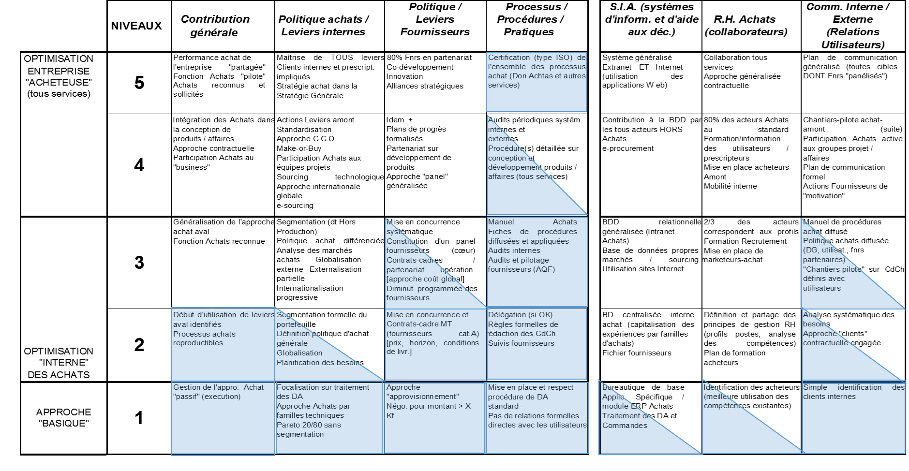
Le modèle d’Olivier Bruel

Slide 17
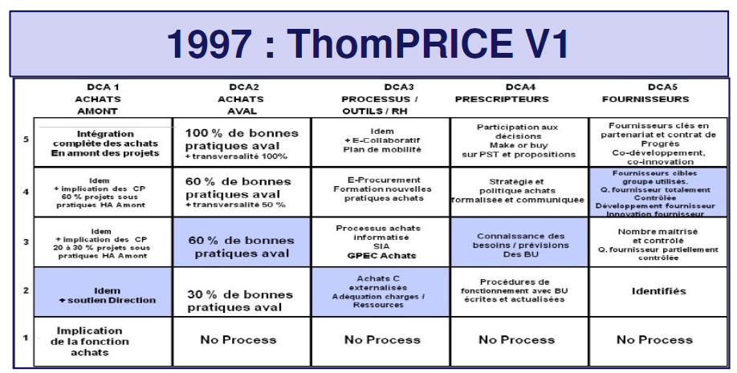
Modèle de Jean Potage

Slide 18
Le modèle proposé par Olivier Bruel repose aussi sur 5 niveaux de maturité. Il tient compte
à la fois du positionnement hiérarchique de la fonction, du profil des acheteurs, des relations
avec les clients internes (utilisateurs) et les fournisseurs. En outre, il intègre la fiabilité du
processus achat ainsi que le niveau de digitalisation de la fonction.
Le modèle de Jean Potage a été mis en place dans l’ancienne entreprise Thomson, d’où son
nom de Thomprice. Dans ce modèle, nous identifions aussi 5 niveaux de maturité. Les variables
prises en compte sont très proches de celles du modèle Bruel : relations avec les clients
internes, relations avec les fournisseurs, la robustesse du processus achat. Enfin, il intègre les
notions d’achat amont et d’achat aval. L’achat amont permet de mesurer à quel moment la
fonction achat est mise dans la boucle (intégrée au processus achat). Il est clair que plus la
fonction achat est associée dès la phase projet et plus elle pourra apporter une contribution
réelle. Les achats « aval » dans ce modèle est l’analyse des pratiques (bonnes) de l’équipe
achat.
La mesure de la maturité est un élément important du diagnostic de la fonction. En effet, quel
que soit le modèle choisi, l’identification du niveau de maturité permettra d’anticiper les axes de
progrès à apporter à la fonction achat.

Slide 19
CONSTATS | AXES DE PROGRES
Manque de légitimité (pas intégrée en amont au processus achat, insatisfaction des clients internes, relations conflictuelles avec les fournisseurs) | Formation de l’équipe achat Revoir le processus achat pour gagner en réactivité Digitalisation Repositionnement de la fonction dans l’organigramme
Faible contribution | Actionner les leviers offensifs des achats
Peu de nouveaux fournisseurs, peu d’innovation | Revoir le processus stratégique des achats et surtout le marketing des achats
Cahiers des charges trop technique | Intégration en amont des a achats (passer d’un cahier des charges technique à un cahier des charges fonctionnel
Problèmes dans l’exécution des contrats | Mettre en place un contract manager
Contradictions dans les attendus des fournisseurs | Définir une politique achat, des procédures robustes et communiquer auprès des fournisseurs

Slide 20

Maintenant à vous ! Identifiez le niveau de maturité de votre fonction achat en utilisant l’un des trois modèles proposés. Justifiez votre analyse et proposez des axes de progrès sur 3 ans. innovation

Slide 21

2 - Les contributions attendues : savings, responsabilité sociale, sociétale et environnementale. innovation

Slide 22
La contribution financière : les économies (savings)
Tout d’abord, il faut comprendre que les dépenses achats représentent une masse financière très importante dans les entreprises.
% des dépenses achats dans le CA (chiffre d’affaires)
Service
Industries
70 to 85%
Services
50 to 60%
Distribution
85 to 90%
Industrie du luxe
40 to 50%
Hôpitaux
30 to 35%

Slide 23
La contribution financière : les économies (savings)
Nous pouvons constater que les achats impactent fortement la marge brute des entreprises :
Service
Chiffre d’affaires
-
Achats
=
Marge brute
Ainsi, pour augmenter la marge brute, il y a deux solutions: soit augmenter le CA soit optimiser le montant des achats.
Pour augmenter la marge brute avec u montant des achats constants, il faut réaliser plus 10% de CA. En optimisant les achats pour obtenir les mêmes résultats, il faut réaliser 1% d’économies (savings).

Slide 24
La contribution financière : les économies (savings)
Nous pouvons constater que les achats impactent fortement la marge brute des entreprises :
Service
Chiffre d’affaires
-
Achats
=
Marge brute
Ainsi, pour augmenter la marge brute, il y a deux solutions: soit augmenter le CA soit optimiser le montant des achats.
Pour augmenter la marge brute avec u montant des achats constants, il faut réaliser plus 10% de CA. En optimisant les achats pour obtenir les mêmes résultats, il faut réaliser 1% d’économies (savings).

Slide 25
La contribution RSE (responsabilité sociale et environnementale)
Service

